Slide 1
Hvorfor er valget af seksuel identitet blevet mere frit?

Slide 2
Dagens program
Introduktion til forløbet: Køn og ligestilling (Rødt kort/blåt kort)
Præsentation af lektien
Individuel artikellæsning og arbejde med spørgsmål
Opsamling på klassen

Slide 3
Opstart af forløbet - rødt kort/blåt kort
Hvem laver hvad hjemme hos jer?
Opvask
Madlavning
Tøjvask
Hænge ting op
Ordne bil
Praktiske ting ved hus og have
Hvem tjener mest
Laver mest i hjemmet
Er der et mønster? Hvordan kan det forklares?

Slide 4
Centrale temaer i dagens lektie.
Normer
Seksualitetens frisættelse
Det senmoderne samfund
’’Moderniteten ændrer radikalt karakteren af det daglige sociale liv og påvirker de mest personlige aspekter af vores erfaring. Modernitet må forstås på et institutionelt niveau. ’’
Giddens, A., Modernitet og selvidentitet, side 9
Samfundsfag på tværs - ISBN: 9788761699770

Slide 5
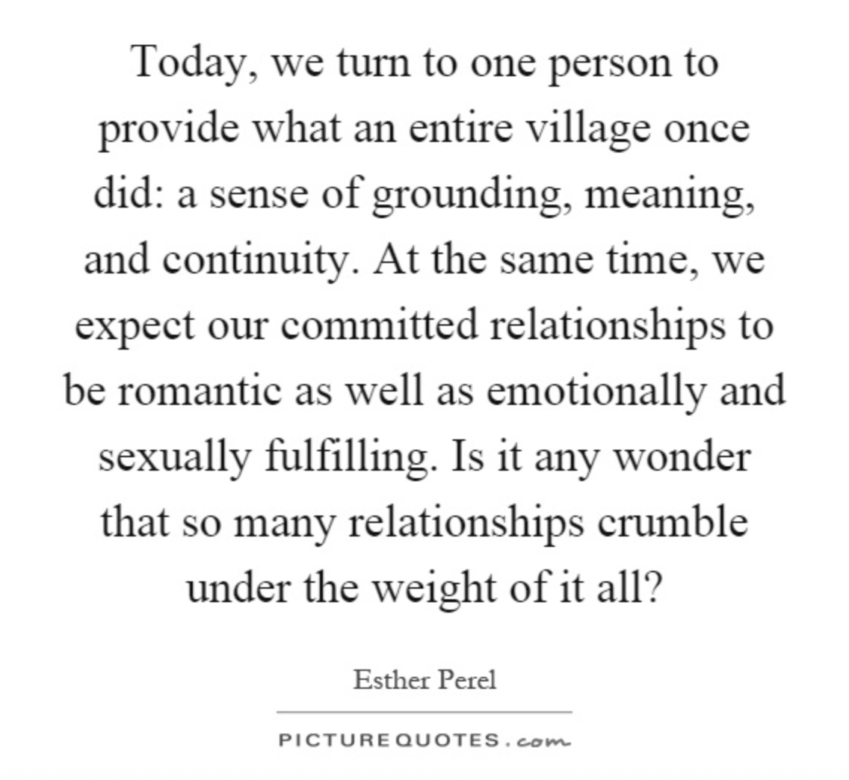
Normer i opbrud
Normer
  Uformelle
  Formelle
Hvad betyder det, at seksualiteten er blevet flydende?
Samfundsfag på tværs - ISBN: 9788761699770

Slide 6
Det senmoderne samfund
Hvad er teorier i samfundsfag?
  Hvad kan vi bruge dem til?
Giddens’ teori om det senmoderne samfund
  Øget refleksivitet
  Adskillelse af tid og rum
  Udlejring af sociale relationer
Plastisk seksualitet
Dobbeltsocialisering som vilkår
Hvad betyder det alt sammen for seksualitetens frisættelse?
Samfundsfag på tværs - ISBN: 9788761699770

Slide 7
Lektiespørgsmål
1. Forklar hvad der menes med, at den seksuelle identitet er blevet mere flydende?
2. Kan du forklare med dine egne ord den udvikling der er sket siden 60'erne?
3. Kan du forklare - med dine egne ord - de tre dele af Giddens teori om det senmoderne samfund, der omtales i dagens lektie? (øget refleksivitet, adskillelse af tid og rum og udlejring af sociale relationer).
4. Forklar hvorfor Giddens kan siges at være positiv omkring udviklingen

Slide 8
Opsamling - evt. først efter artikellæsning.
Sum med sidemanden om de vigtigste pointer i præsentationen
Lav en liste med de vigtigste begreber om seksualitetens frisættelse
Samfundsfag på tværs - ISBN: 9788761699770

Slide 9
Artikel: “Bekymring om kønsidentitet og seksualitet fylder hos børn og unge”
Individuel læsning og besvar spørgsmålene med en makker
Spørgsmål til artiklen: se pdf fil i lektio!
Hvor mange børn og unge har i første halvår af 2023 kontaktet Børnetelefonen?
Hvorfor søger disse børn og unge hjælp ift. kønsidentitet og seksualitet?
Hvorfor oplever mange af disse børn og unge mistrivsel?
Hvilke erfaringer har Mikkel Lynge Nielsen?
Hvordan kan denne mistrivsel mindskes? Brug både artiklens pointer og overvej også egne forslag.
Kan I bruge begreber fra dagens lektie til at forklare de tendenser, som kommer frem i artiklen?

Slide 10
Lektierlæsning + spørgsmål
Kapitel 1: Formbarhed og frisættelse (du behøver ikke læse casen nederst i afsnittet)
kvantitativ metode
Lektiespørgsmål:
Redegør for hvad Ziehe mener med formbarhed og kulturel frisættelse.
Redegør for de reaktionsmønstre på det senmoderne samfunds usikkerhed, Ziehe fremhæver?
Forklar hvad kvalitativ metode er.
Forklar hvad kvantitativ metode er.

